Slide 1


THỨ BA NGÀY 15 THÁNG 4 NĂM 2025
ÔN TẬP SỐ THẬP PHÂN(tiết 2)

Slide 2



Slide 3
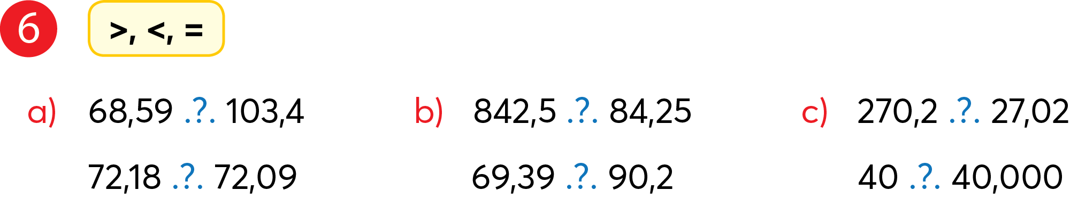
a) 68,59 .?. 103,4
72,18 .?. 72,09
b) 842,5 .?. 84,25
69,39 .?. 90,2
c) 270,2 .?. 27,02
40 .?. 40,000
6
<
>
>
<
>
=

Slide 4
7
Chữ số?
a) 51,1 > 5?,6
b) 8,96 < ?,1
c) 0,27 = 0,???
a) 51,1 > 50,6
b) 8,96 < 9,1
c) 0,27 = 0,270

Slide 5
8
Sắp xếp các số sau theo thứ tự từ lớn đến bé.
24,75; 21,8; 25; 24,09.
Các số sau theo thứ tự
từ lớn đến bé là:
25 > 24,75 > 24,09 > 21,8.

Slide 6
9
Làm tròn mỗi số thập phân sau đến hàng có chữ số màu đỏ.
a) 26,18 = 26
b) 54,371 = 54,4
c) 0,995 = 1

Slide 7
10
a) Viết các số thập phân dưới dạng tỉ số phần trăm.
0,57; 1,42; 0,8.
b) Viết các tỉ số phần trăm dưới dạng số thập phân.
25%; 150%; 9,1%.

Slide 8
10
a) Viết các số thập phân dưới dạng tỉ số phần trăm.
0,57 = 57 %
1,42 = 142 %
0,8 = 805 %

Slide 9
10
b) Viết các tỉ số phần trăm dưới dạng số thập phân.
25% = 0,25
150% = 1,5
9,1% = 0,091

Slide 10
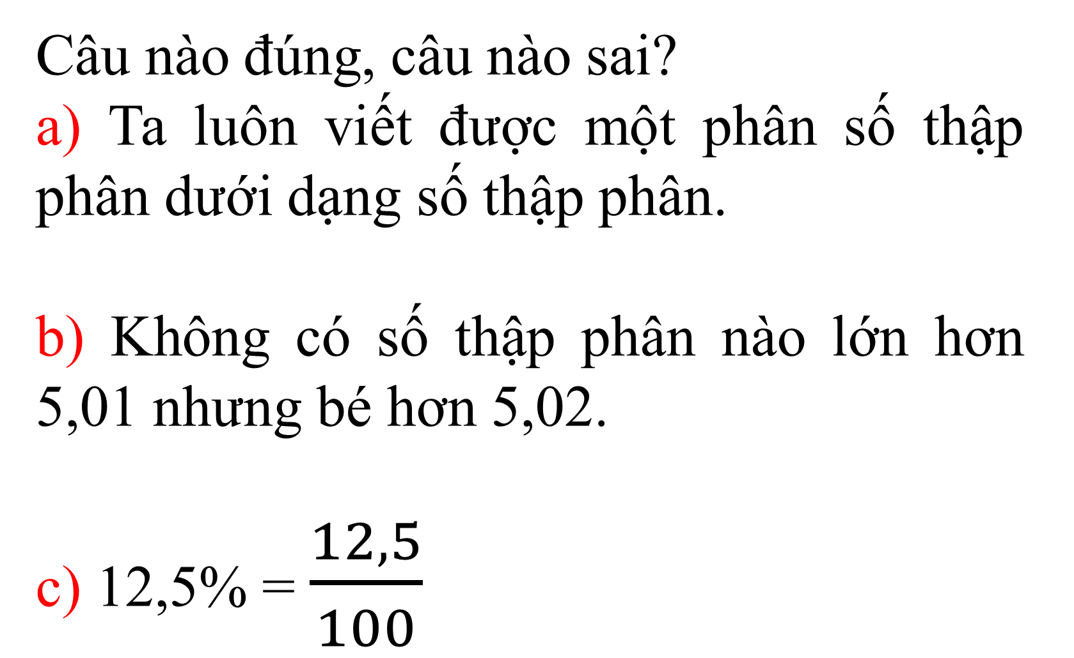
11
Câu nào đúng, câu nào sai?
a) Ta luôn viết được một phân số thập phân dưới dạng số thập phân.
b) Không có số thập phân nào lớn hơn 5,01 nhưng bé hơn 5,02.
c) 12,5% = $\frac{12,5}{100}$
→ ĐÚNG
→ SAI
→ ĐÚNG

Slide 11
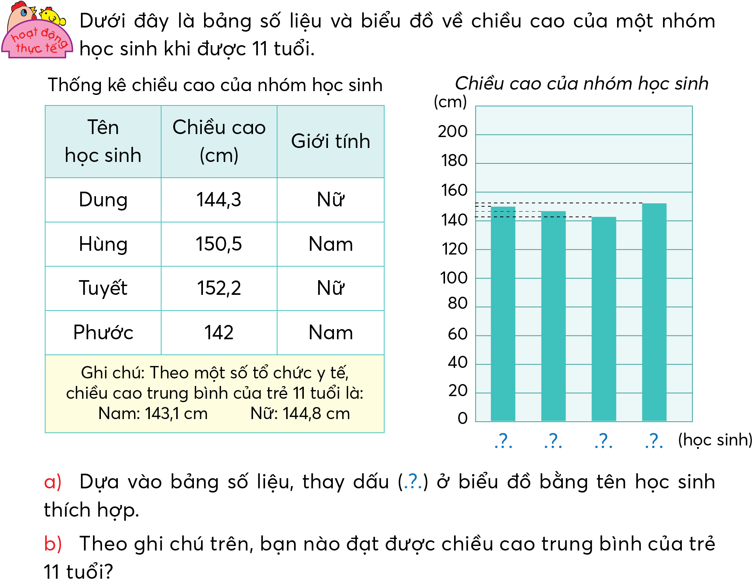

Slide 12
Hùng
Dung
Phước
Tuyết

Slide 13
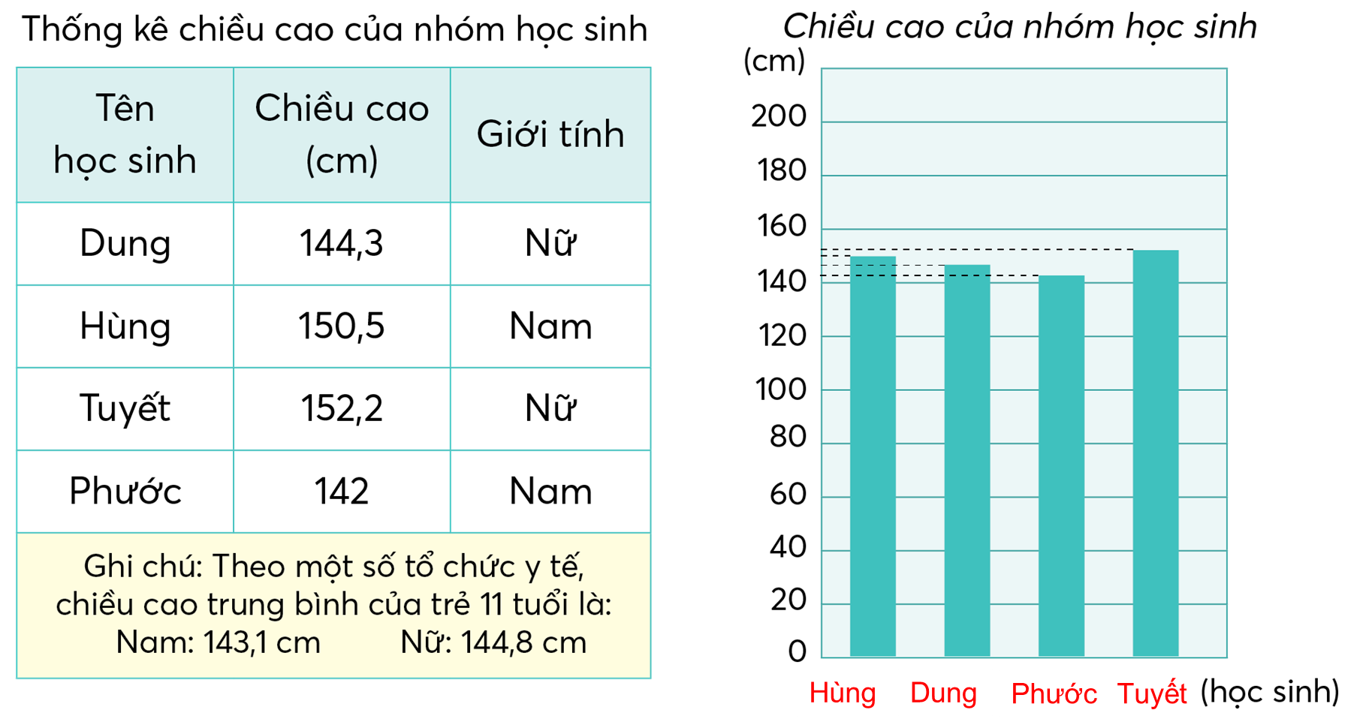
11
Hùng và Tuyết đạt được chiều cao trung bình của trẻ 11 tuổi
(vì 150,5 cm > 143,1 cm và 152,2 cm > 144,8 cm).
Dung và Phước chưa đạt được chiều cao trung bình của trẻ 11 tuổi
(vì 144,3 cm < 144,8 cm và 142 cm < 144,8 cm).

Slide 14



